Slide 1
Государственное автономное профессиональное образовательное учреждение Краснодарского края «Новороссийский колледж строительства и экономики»
(ГАПОУ КК НКСЭ) Презентация по профессиональному модулю: «Обработка отраслевой информации» на тему: «Печатное оборудование» для специальности 09.02.05
«Прикладная информатика»
Преподаватель: Мишанкина Л.Г..

Slide 2
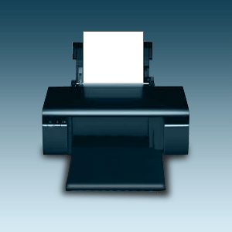
К печатному оборудованию
относятся:
-принтеры;
плоттеры;
ризографы.

Slide 3
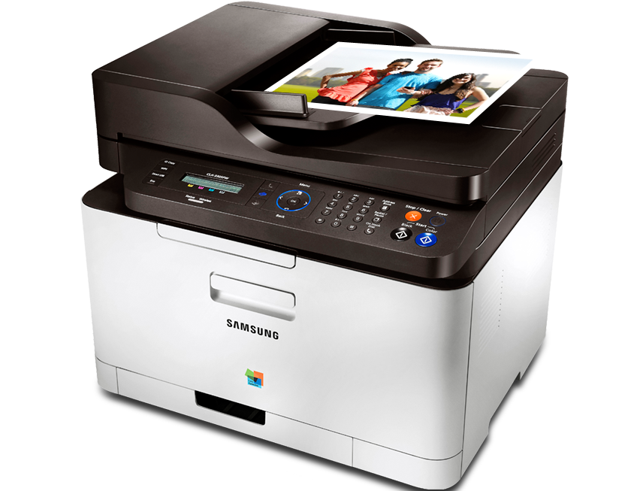
Принтер – это устройство, предназначенное для печати информации из компьютера на бумагу, т.е. на твердый носитель. При этом сам процесс переноса информации называется вывод на печать, а полученный документ – распечатка.

Slide 4
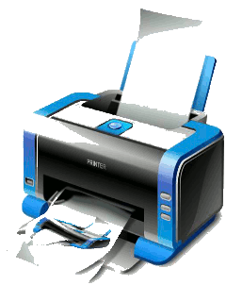
Наименований принтеров сегодня уже сотни, а может, и тысячи. Они различаются по принципу работы, по количеству цветов, по типу чернил и печатаемого материала, по назначению – в общем, всего и не перечесть. Каждый из этих видов может иметь свои особенности и дополнительные функции.

Slide 5
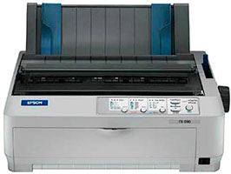
Матричный принтер
Механизм матричного принтера (старейшего из применяемых сегодня типов печатающих устройств) был изобретен японцами еще в 1964 году.

Slide 6
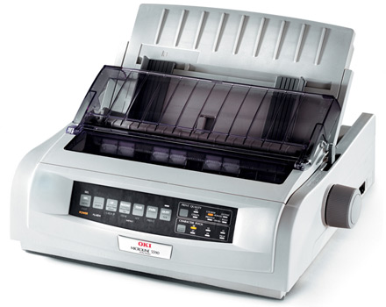
Принцип его работы, в общем-то, прост. Изображение на листе создается с помощью печатающей головки, состоящей из набора иголок (матрицы), которые приводятся в движение электромагнитами.

Slide 7
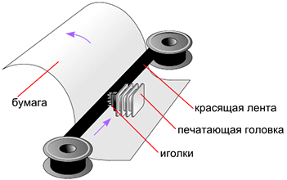
Головка перемещается построчно вдоль листа бумаги, а иголки ударяют по нему через красящую ленту, оставляя отпечаток – точечное изображение.
В разных устройствах печатающая головка может состоять из 9, 12, 14, 18 или 24 иголок. Конечно, качество лучше там, где большее количество иголок: точек больше – изображение четче.

Slide 8
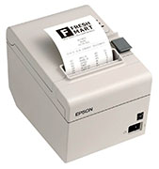
Матричные принтеры, хотя уже и вытеснены из офисной сферы более современными устройствами, все же используются в отдельных областях. Так, печать товарных чеков основана именно на таком принципе работы.

Slide 9
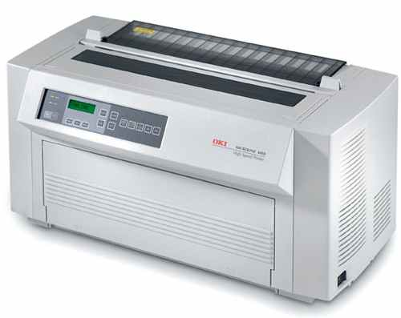
Низкое качество, сродни работе печатной машинки, уже не позволяет использовать матричные устройства в иных сферах. Кроме того, среди минусов данных принтеров – низкая скорость печати и шумная работа.
Хотя и преимуществ раритетное устройство не лишено. Например, оно может работать практически в любых условиях и с любыми форматами бумаги, а «игольчатые» отпечатки не только устойчивы к трению и влаге, но и значительно усложняют подделку документов.

Slide 10
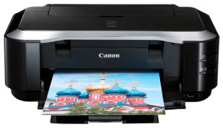
Струйный принтер
Принцип работы струйного принтера схож с действием матричного: изображение создается из точек. Только вместо головок с иголками в них используется матрица, которая печатает жидкими красителями.

Slide 11
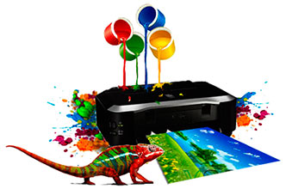
Печатающая головка может быть встроена в картридж с красителем или закреплена в самом устройстве (в этом случае используются сменные картриджи с чернилами, и головка при этом не демонтируется).
Принтеры со встроенной матрицей производят такие фирмы как Epson и Canon. Hewlett-Packard, Lexmark используют подход, при котором печатающая головка встроена в картридж.
«Струйники» имеют свою классификацию по многим признакам. Так, они различаются по типу используемых чернил.

Slide 12
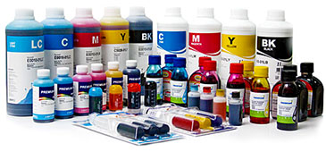
Чернила могут быть:
водные (используются в большинстве бытовых и офисных устройств);
масляные (применяются для промышленной маркировки);
пигментные (оптимальный вариант для получения изображений высокого качества – фото, например);
сольвентные (используются для печати наружной рекламы, плакатов, стендов, так как стойки к воде);
термотрансферные (с их помощью наносится изображение на одежду).
Есть еще спиртовые чернила, но они не получили широкого распространения, поскольку очень быстро высыхают на головке.

Slide 13
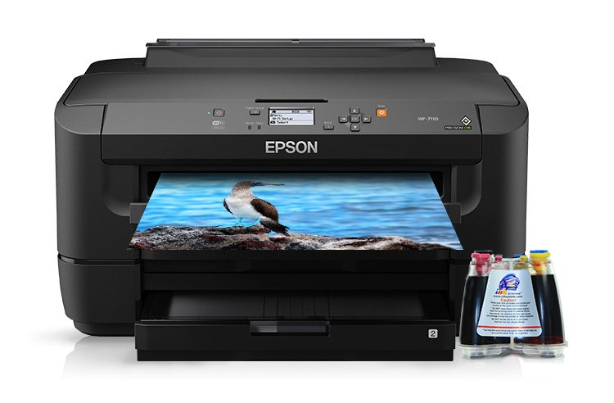
Различают несколько типов «струнников» и по назначению. Ведь если применение принципов работы матричного принтера сегодня ограничено банковской сферой, то струйные используются во многих областях. Итак, по своему назначению они могут быть:
офисные (те, что стоят в большинстве офисов, – для печати на бумаге малых форматов);
широкоформатные (применяются в области наружной рекламы);

Slide 14
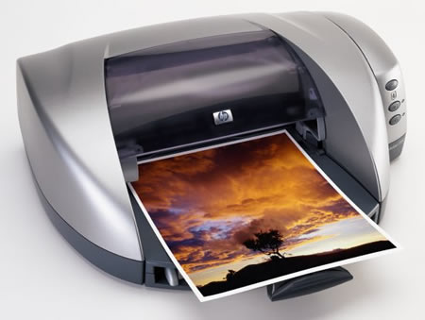
интерьерные (для печати плакатов, стендов и прочих элементов оформления интерьера);
маркировочные (из названия ясно – для маркировки разного рода деталей);
фотопринтеры (для печати фото);
сувенирные (используются для печати на небольших предметах – дисках, телефонах, заготовках сложной формы);
маникюрные (новшество в салонах красоты – аппарат для нанесения на ногти сложного рисунка).

Slide 15
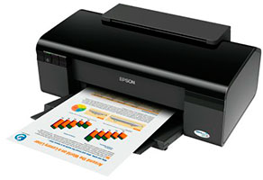
В большинстве офисов используется, как Вы уже догадались, офисный принтер. Он вполне подходит и для бытовых нужд – вывода текста или изображений на бумагу – и производится множеством фирм: Epson, HP, Canon, Lexmark и др.

Slide 16
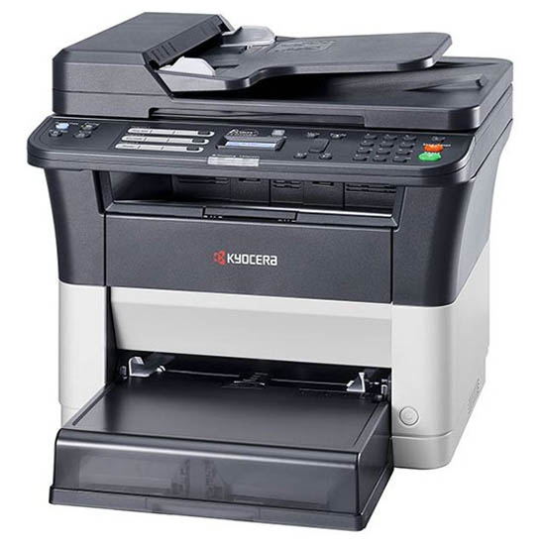
Офисные принтеры, как и фотопринтеры, оснащаются одной головкой на каждый цвет и имеют очень хорошую цветопередачу (особенно при постоянном использовании). Кроме того, по сравнению с матричными, офисные «струйники» работают достаточно тихо.
Но качество печати может быть высоким только при условии использования бумаги со специальным покрытием – на обычной офисной края букв или рисунка могут «лохматиться».

Slide 17
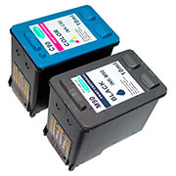
Скорость печати превзошла матричные принтеры всего на несколько секунд. При этом отпечатки подвержены воздействию воды, выцветают, размазываются (правда, многое зависит и от качества чернил).
Помимо этого, устройство довольно капризно: бесперебойная работа возможна только при условии регулярного печатания всеми картриджами (при длительном застое краска на головке просто засыхает).

Slide 18
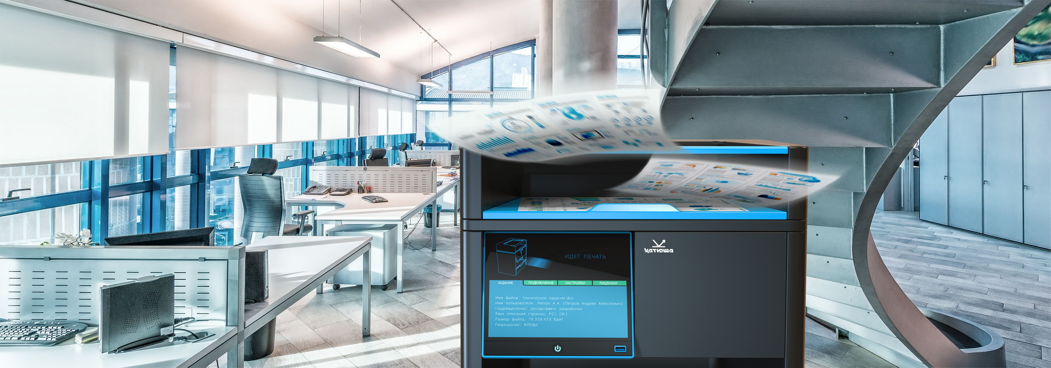
Но главный недостаток – это высокая стоимость обслуживания. Краска в картриджах заканчивается довольно быстро, и их требуется периодически менять, а это обходится недешево.
Эту проблему отчасти решила СНПЧ – система непрерывной подачи чернил.

Slide 19
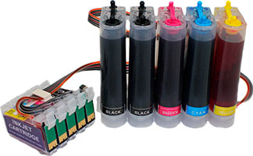
Система непрерывной подачи чернил
СНПЧ - это такая система, которая с успехом заменяет картриджи. Суть ее работы проста – чернила подаются автоматически по специальным трубочкам.

Slide 20
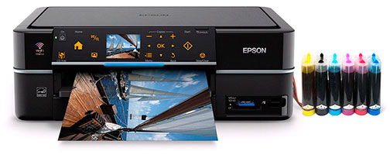
Качество печати при этом значительно улучшается, а деньги в Вашем кошельке сохраняются. Вам лишь потребуется периодически покупать краску и заливать в специальные контейнеры, а это намного дешевле, чем менять картриджи. Да и хватает чернил надолго.

Slide 21
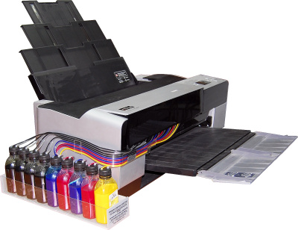
Заправка СНПЧ может осуществляться самим пользователем – для этого не нужна помощь специалиста.
Если раньше установить такую систему можно было только специально (дополнительно), то сейчас в продаже уже есть принтеры со встроенной СНПЧ.
Первые модели появились еще осенью 2011 года, и это были Epson L100 и Epson L800.

Slide 22
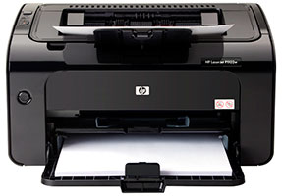
Лазерный принтер
Лазерная технология (а если быть точными, – электрографическая технология) появилась еще в 1938 году. Этот способ печати, называемый сначала электрографией, потом – ксерографией, а сегодня более известный как лазерная печать, отличается скоростью, экономичностью и высоким качеством отпечатка.

Slide 23
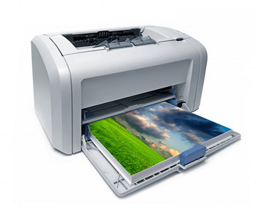
Главной деталью устройства является так называемый фотобарабан, который сохраняет на поверхности электрический заряд, причем он «свой» у каждой точки.
Лазерный луч, попадая на барабан, «засвечивает» отдельные точки барабана, снимая с них заряд. Управляя лучом, можно «рисовать» на барабане заряженными и незаряженными участками.

Slide 24
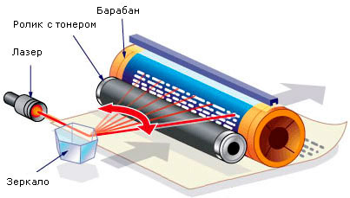
Частицы специального состава (тонер) просыпаются на барабан и прилипают только к заряженным точкам, формируя тем самым изображение. Оно и переносится на бумагу, «вплавляясь» в нее под действием высокой температуры и давления.

Slide 25
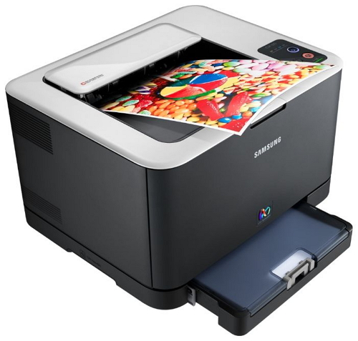
Такая технология дает очень хороший результат: скорость печати значительно выше, чем в струйном принтере (даже в персональном лазерном принтере – 10-20 страниц в минуту).
Качество печати тоже очень высокое, кроме того, отпечаток устойчив к трению и влаге и хорошо держит цвет, чем не могут похвастаться предыдущие устройства.

Slide 26
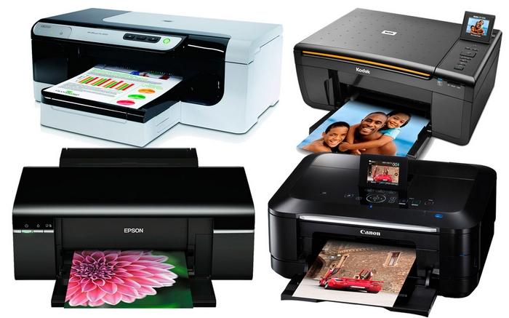
Плюсом лазерного принтера является и его способность печатать практически на любой бумаге, не теряя при этом в качестве отпечатка.

Slide 27
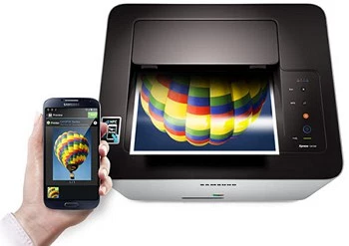
Но, безусловно, и это устройство не идеально. Среди минусов – высокая стоимость (хотя вопрос спорный: лазерный принтер дороже струйного при покупке, но намного дешевле в обслуживании) и не всегда качественное воспроизведение цвета.
Как недостаток выделяют и краевые искажения – изменение формы букв или рисунка по краю листа (например, овальная точка). Однако эта проблема сегодня решается при помощи линз специальной формы.

Slide 28
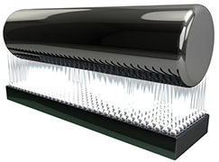
Светодиодная печать (LED)
Ответвлением лазерной технологии является светодиодная печать. Их отличие – в источнике света. Вместо одиночного лазерного луча – целая линейка светодиодов. Каждой точке в линии соответствует свой светодиод, поэтому источник света не движется, в отличие от лазерной технологии.

Slide 29
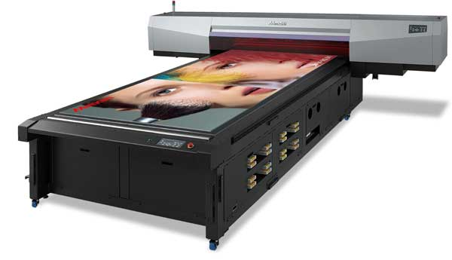
В этом – первое преимущество: меньше механики – выше уровень надежности. Второе преимущество – высокая скорость (от 40 страниц в минуту). Помимо этого, качество печати выше, чем у лазерного принтера, поскольку краевые искажения отсутствуют.
Однако есть у светодиодного принтера один существенный минус – высокая стоимость.

Slide 30
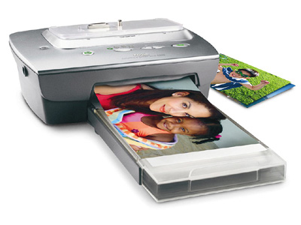
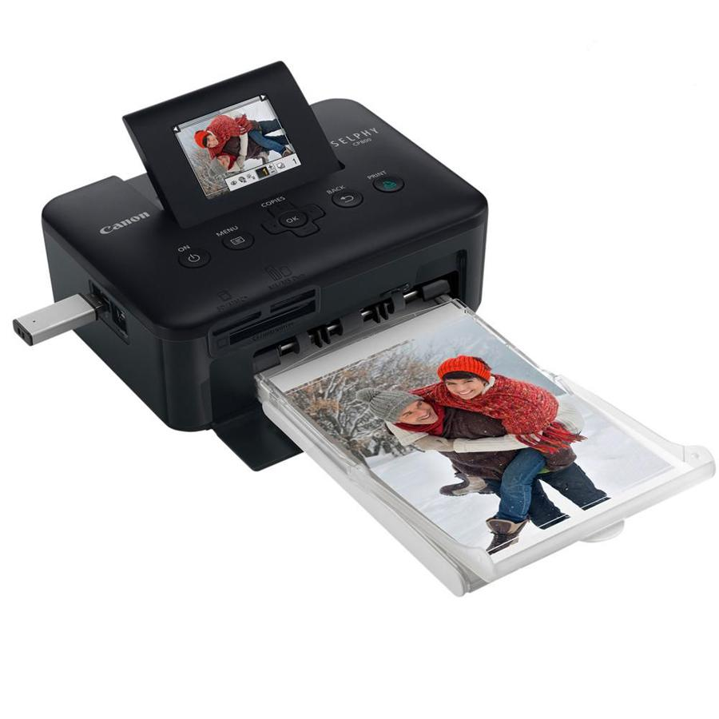
Другие виды принтеров
Существует множество других технологий, по каким-либо причинам не прижившихся, или тех, которые используются только в определенных сферах. Так, сублимационные принтеры как альтернатива струйным все-таки не получили распространения в офисной печати, но успешно применяются, например, в полиграфии. Они имеют очень высокий уровень цветопередачи и качества картинки.

Slide 31
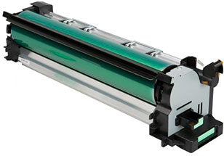
Барабанные принтеры тоже уже вышли из употребления, хотя скорость их работы была и остается самой высокой среди всех существующих печатающих устройств.
Название свое он получил благодаря главному элементу – барабану, равному ширине листа, с рельефным изображением букв и цифр.

Slide 32
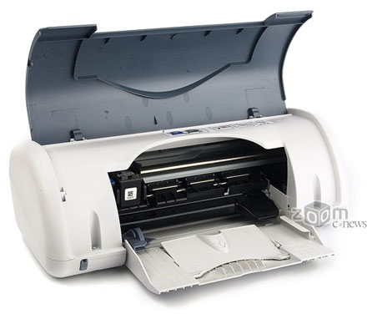
Барабан вращался, и в момент прохождения над листом нужного символа специальный молоточек ударял по бумаге, отпечатывая букву или цифру через красящую ленту. Распечатки такого принтера узнаваемы: их шрифт похож на шрифт пишущей машинки, со «скачущими» буквами.

Slide 33
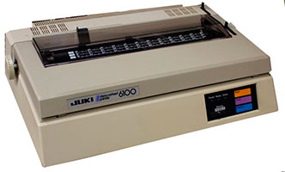
Лепестковые (или ромашковые) принтеры по принципу работы схожи с барабанными, только набор букв располагался на гибких лепестках диска, который вращался.
Нужный лепесток прижимался к красящей ленте и бумаге, оставляя отпечаток. Получить цветной отпечаток можно было, поставив ленту другого цвета.

Slide 34
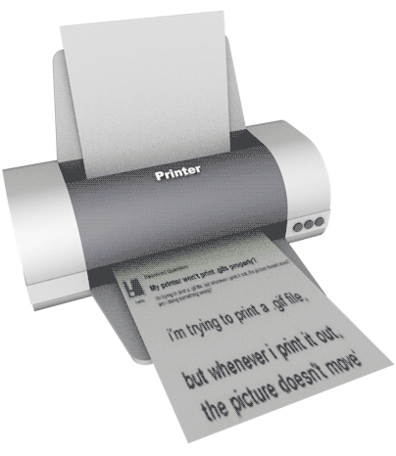
За историю своего развития принтеры были не только барабанными и ромашковыми, но и шаровыми, гусеничными, цепными. Отличались они принципом действия, но, как видно, ни один из них не стал широко распространен. Свои первые места в рейтинге популярности на сегодняшний день занимают более «умные» устройства: струйные и лазерные.

Slide 35
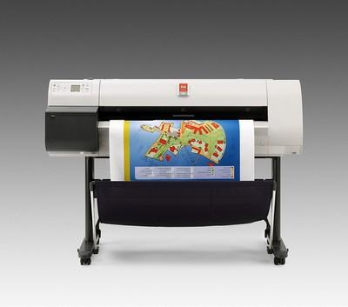
Плоттеры
плоттер – это устройство, предназначенное для вычерчивания с максимальной точностью схем, чертежей, карт и любой другой графики.

Slide 36
Плоттеры способны работать с бумагой большого формата, начиная с A0.
По принципу работы устройство плоттера несколько отличается от принтера, так как в стандартных принтерах красящий элемент остаётся неподвижным, а печать происходит за счёт передвижения бумаги. Система плоттера представляет собой перо, которое движется по поверхности бумаги согласно заданной программой траектории. Благодаря такой особенности некоторые отдельные модификации плоттерных устройств позволяют наносить графику не только на бумагу, но и на винил, ткань, плёнку и другие подобные материалы.
По своей функциональности и особенностям устройства плоттеры могут быть разных видов.

Slide 37
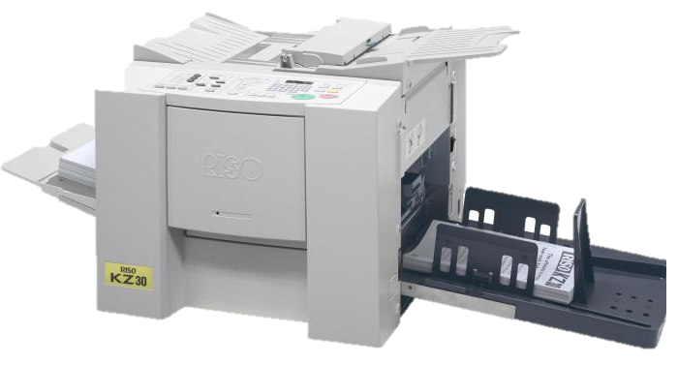
Ризографы
Это аппарат, который в состоянии растиражировать разные документы вроде листовок, визиток и другой подобной продукции. Ризограф – это сложное оборудование, которое может легко тиражировать огромное количество копий, в отличие от ксерокса – который только копирует документ.

Slide 38
Список использованных источников:
1http://fb.ru/article/280804/rizograf---chto-eto-takoe-materialyi-i-tehnologiya
2http://drukarstvo.com/ru/poligraficheskoe-oborudovanie/
3http://fb.ru/article/40978/chto-takoe-printer-suschestvuyuschie-raznovidnosti
4https://ru.wikipedia.org/wiki/
5http://www.neumeka.ru/printer.html

